Slide 1
БЮДЖЕТ ДЛЯ ГРАЖДАН
Утвержденный бюджет Калиновского сельского поселения Азовского района
на 2024год и плановый период 2025-2026 года

Slide 2
Уважаемые жители Калиновского сельского поселения!
Представляю вашему вниманию бюджет Калиновского сельского поселения Азовского района на 2024 год и плановый период 2025-2026 года в рамках проекта «Бюджет для граждан».
«Бюджет для граждан» предназначен, прежде всего, для жителей, не обладающих специальными знаниями в сфере бюджетного законодательства. Информация, представленная в данной презентации, знакомит жителей с основными характеристиками бюджета поселения и результатами его исполнения за прошедший период текущего года.
Надеемся, что представление бюджета и бюджетного процесса в понятной для жителей форме повысит уровень общественного участия граждан в бюджетном процессе Калиновского сельского поселения.
Заведующий сектором экономики
и финансов администрации
Калиновского сельского поселения Н.В. Самохина

Slide 3
Основные показатели
Бюджет Калиновского сельского поселения Азовского района на 2024 год и плановый период 20245-2026гг. рассмотрен Собранием депутатов Калиновского сельского поселения по доходам на 2024 год в сумме 18 178,0тыс. руб., по расходам на 2024 год в сумме 18 178,0 тыс. руб. по доходам на 2025 год в сумме 13 516,0 тыс.руб. по расходам на 2025 год в сумме 13 516,0 тыс. руб. по доходам на 2026 год в сумме 13 736,7тыс.руб. по расходам на 2026 год в сумме 13 736,7 тыс. руб.

Slide 4
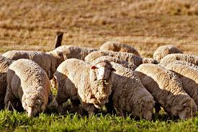
1. Налоговые доходы
Налоговые доходы бюджета Калиновского сельского поселения состоят из следующих поступлений:
налог на доходы физических лиц
налоги на совокупный доход (единый сельскохозяйственный налог)
налоги на имущество (налог на имущество физических лиц, земельный налог)
государственная пошлина за совершение нотариальных действий

Slide 5
Поступление налоговых доходов
Наименование показателя | План 2024 год руб. | План 2025 год Руб. | План 2026 год Руб.
Налоги на прибыль, доходы | 1 107 100,0 | 1 157 700,0 | 1 190 400,0
- НДФЛ | 1 107 100,0 | 1 157 700,0 | 1 190 400,0
Налоги на совокупный доход | 3 596 600,0 | 3 740 400,0 | 3 890 100,0
- ЕСХН | 3 596 600,0 | 3 740 400,0 | 3 890 100,0
Налоги на имущество | 4 732 900,00 | 5 213 300,00 | 5 514 600,00
- налог на имущество | 270 000,00 | 270 000,00 | 270 000,00
- земельный налог | 4 462 900,00 | 4 943 300,00 | 5 244 600,00
Государственная пошлина | 22 700,00 | 23 600,00 | 24 500,00
Государственная пошлина за совершение нотариальных действий | 22 700,00 | 23 600,00 | 24 500,00
ВСЕГО | 9 459 300,00 | 10 135 000,00 | 10 619 600,00

Slide 6
Распределение налоговых доходов

Slide 7
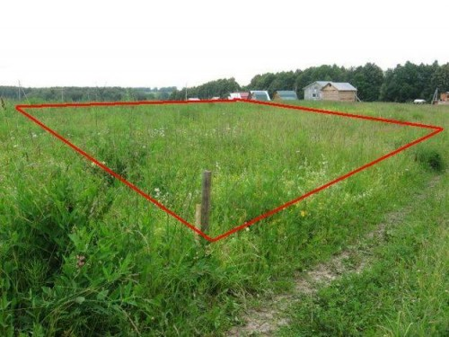
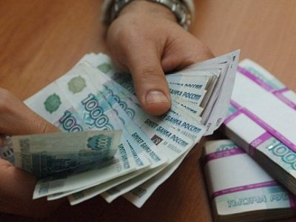
2. Неналоговые доходы
Неналоговые доходы бюджета Калиновского сельского поселения состоят из следующих поступлений:
доходы от оказания платных услуг (работ) и компенсации затрат государства
штрафы, санкции, возмещение ущерба
Инициативные платежи, зачисляемые в бюджеты сельских поселений

Slide 8
Поступление неналоговых доходов
Наименование показателя | План 2024 год руб. | План 2025 год руб. | План 2026 год руб.
Доходы от компенсации затрат государства | 0,00 | 0,00 | 0,00
Штрафы, зачисляемые в бюджет поселения | 0,00 | 0,00 | 0,00
Инициативные платежи, зачисляемые в бюджеты сельских поселений | 0,00 | 0,00 | 0,00
ВСЕГО | 0,00 | 0,00 | 0,00

Slide 9
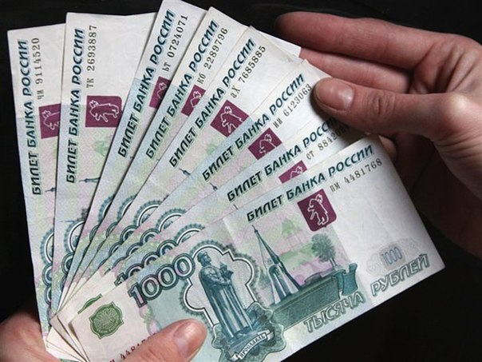
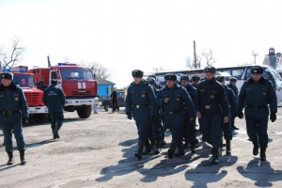
3. Безвозмездные поступления
Доходы бюджета Калиновского сельского поселения от безвозмездных поступлений состоят из следующих поступлений:
дотации на выравнивание бюджетной обеспеченности
субвенций (на осуществление первичного воинского учета, на определение перечня лиц, уполномоченных составлять протоколы об административных правонарушениях)
иных межбюджетных трансфертов (из бюджетов Ростовской области и Азовского района)
Субсидии на развитие сети учреждений культурно-досугового типа (Федеральный и областной бюджеты)

Slide 10
Доходы от безвозмездных поступлений
Наименование показателя | План 2024 руб. | План 2025 руб. | План 2026 руб.
Дотации | 4 236 300,00 | 2 993 400,0 | 2 694 100,0
Дотации на выравнивание бюджетной обеспеченности | 3 741 800,00 | 2 993 400,00 | 2 694 100,00
Дотации на поддержку мер по обеспечению сбалансированности бюджетов (культура) | 494 500,00 | 0,00 | 0,00
Субсидии бюджетам | 4 129 600,00 | 0,00 | 0,00
Субсидии бюджетам на развитие сети учреждений культурно-досугового типа | 4 129 600,00 | 0,00 | 0,00
Субвенции бюджетам муниципальных образований | 352 800,00 | 387 600,00 | 423 000,00
- на осуществление первичного воинского учета | 352 600,00 | 387 400,00 | 422 800,00
- на определение перечня должностных лиц, уполномоченных составлять протоколы об административных правонарушениях | 200,00 | 200,00 | 200,00
Иные межбюджетные трансферты | 0,0 | 0,0 | 0,0
ВСЕГО | 8 718 700,0 | 3 381 000,0 | 3 117 100,00

Slide 11
Распределение безвозмездных поступлений

Slide 12
4. Расходы

Slide 13
Осуществление расходов по разделам и подразделам
РзПр | Наименование показателя | План 2024 руб. | План 2025 руб. | План 2026 руб.
1 | 2 | 3 | 4 | 5
0104 | Расходы на администрацию поселения | 7 805 900,00 | 7 944 000,00 | 7 947 200,00
0106 | Обеспечение деятельности финансовых органов | 109 600,00 | 0,0 | 0,0
0107 | Обеспечение проведения выборов и референдумов | 0,0 | 0,0 | 592 700,0
0111 | Резервный фонд Главы администрации | 1 000,0 | 1 000,0 | 1 000,0
0113 | Другие общегосударственные вопросы | 154 400,0 | 398 900,00 | 747 800,00
0203 | Национальная оборона | 352 600,00 | 387 400,00 | 422 800,00
0310 | Национальная безопасность и правоохранительная деятельность | 192 600,0 | 7 000,0 | 11 000,0
0314 | Другие вопросы в области национальной безопасности и правоохранительной деятельности | 3 000,0 | 2 000,0 | 1 000,0

Slide 14
Осуществление расходов по разделам и подразделам(продолжение)
РзПр | Наименование показателя | План 2024 руб. | План 2025 руб. | План 2026 руб.
1 | 2 | 3 | 4 | 5
0412 | Национальная экономика (межевание) | 25 000,0 | 1 000,0 | 0,0
0502 | Коммунальное хозяйство | 225 000,0 | 1 000,0 | 50 000,0
0503 | Благоустройство | 1 741 100,00 | 1 618 200,00 | 1 662 600,00
0705 | Образование | 10 000,0 | 10 000,0 | 10 000,0
0801 | Культура | 7 297 800,0 | 3 094 900,0 | 1 964 900,0
1001 | Пенсионное обеспечение | 250 000,0 | 200 000,0 | 200 000,0
1101 | Физкультура и спорт | 10 000,0 | 10 000,0 | 10 000,0
Всего |  | 18 178 000,0 | 13 516 000,0 | 13 736 700,0

Slide 15
Распределение расходов по разделам и подразделам за 2024 год

Slide 16
СПАСИБО
ЗА ВНИМАНИЕ!

